Slide 1
Hype Cycle e Magic Quadrant

Slide 2
Agenda
Conceitos Importantes
Tech Trends 2016
Hype Cycle 2017
Matrix 2017
Hype Cycle
Referências

Slide 3
The Gartner Hype Cycle
Como sua empresa deve adotar tecnologias inovadoras?
Mas e se adotar a tecnologia muito cedo, e perder o investimento feito?
Ou se você esperar para adotar e perder o timing de acertar na ideia?
Uma tecnologia nova, uma técnica de gerenciamento ou modelo de negócio.

Slide 4
The Gartner Hype Cycle
Ajuda as pessoas a entender como uma tecnologia ou outra inovação progride dentro de seu ciclo de vida (life cycle).
Primeiro acontece uma ruptura na indústria a partir de uma ideia de inovação. É o que é chamado de Innovation Trigger (Disparador de Inovação)
Ajuda a entender a repentina inundação de entusiasmo que vêm com cada ideia de inovação. Para que ao invés da empresa seguir o fluxo das ideias “hypadas” no mercado de trabalho, tentar entender o que a empresa realmente precisa (The Bandwagon effect).

Slide 5
The Gartner Hype Cycle
Então vem o pico das expectativas infladas (Peak of Inflated Expectations).
A empresa rapidamente promove a ideia

Slide 6
Bandwagon Effect
Então vem o pico das expectativas infladas (Peak of Inflated Expectations).
A empresa rapidamente promove a ideia

Slide 7
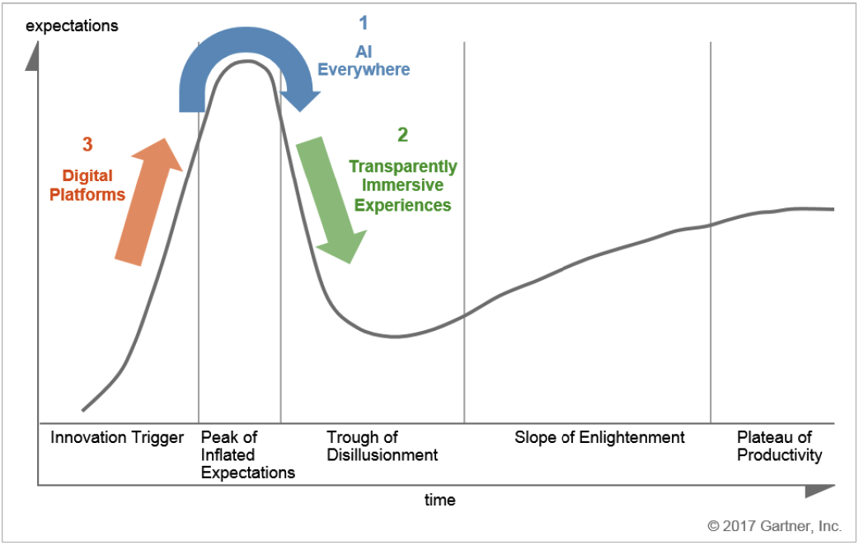
How Emerging Technology Trends Move Along the Hype Cycle

Slide 8
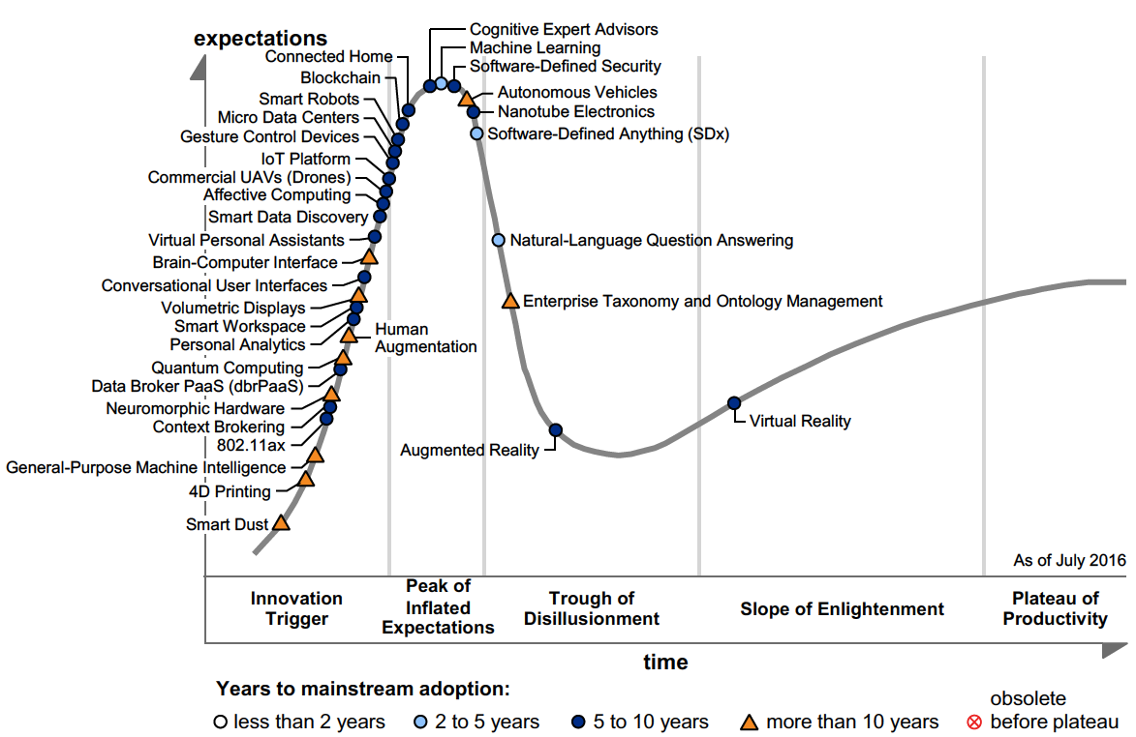
Hype Cycle for Emerging Technologies, 2016

Slide 9
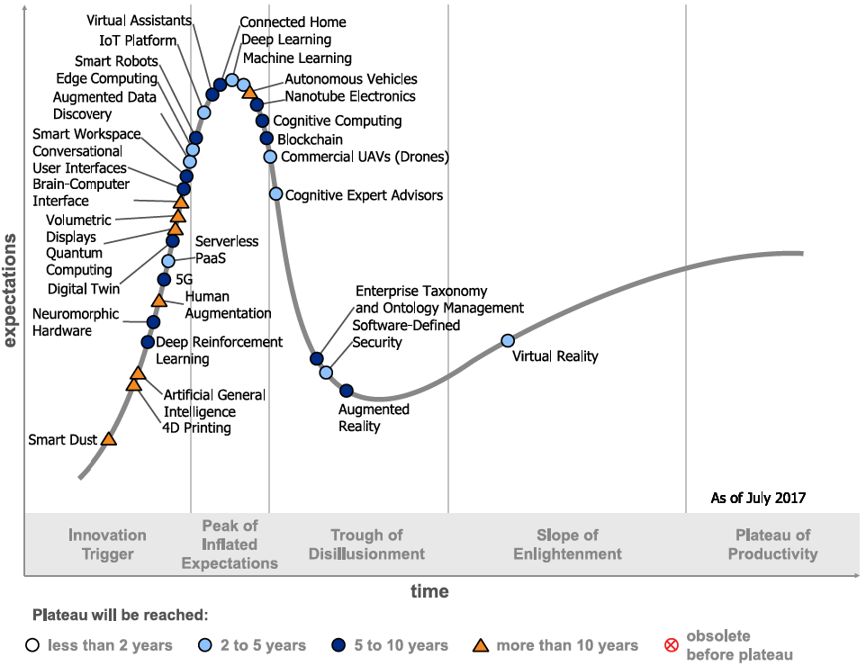
Hype Cycle for Emerging Technologies, 2017

Slide 10
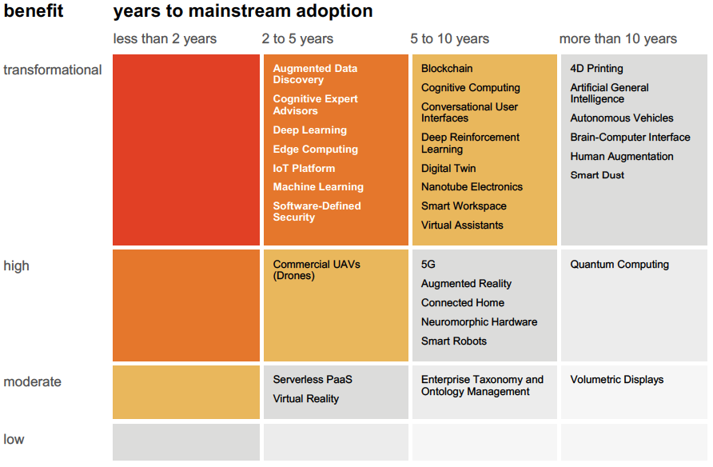
Priority Matrix for Emerging Technologies, 2017

Slide 11

Magic Quadrant

Slide 12
Referências
Gartner (2017)

